Slide 1
Interacción Ciudad Puerto una propuesta sin ideas nuevas Ciudades Inteligentes
F. Puntigliano
Montevideo, 6 de septiembre de 2016

Slide 2
IMPORTANCIA ECONÓMICA DE LOS PUERTOS DEL URUGUAY
.py
.br
.ar
Tránsito / Trasbordo
Exportaciones
NP
NP
M
M

Slide 3
LAS POLÍTICAS PÚBLICAS EN INFRAESTRUCTURAS
¡Políticas ya!
Políticas de Largo Plazo
Ejercicio Prospectivo
¡Políticas ya!
¡Políticas ya!
¡Políticas ya!
¡Políticas ya!

Slide 4
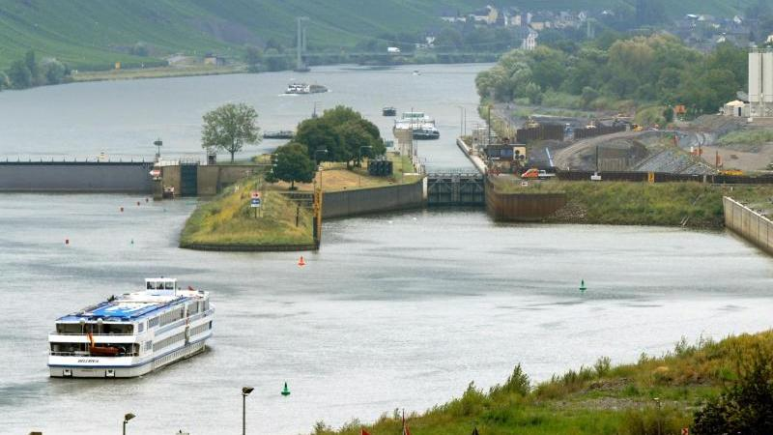
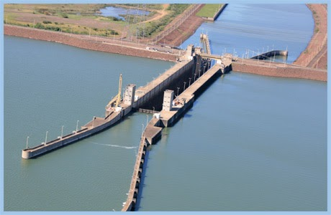
El EJEMPLO DE UPM
2016.uy
2046.uy
UPM
UPM
AP
M
M

Slide 5
EL PUERTO DE MONTEVIDEO
TRES IDEAS SIMPLES EXISTENTES
Montevideo Shuttle (Modelo Hamburgo)
PRE GATe Fuera de Puerto (En desarrollo)
RFID SMOOTH GATE (Cartagena)

Slide 6
EL PUERTO DE MONTEVIDEO

Slide 7
MONTEVIDEO SHUTTLE, INGRESO PLANIFICADO, SMOOTH GATE

Slide 8
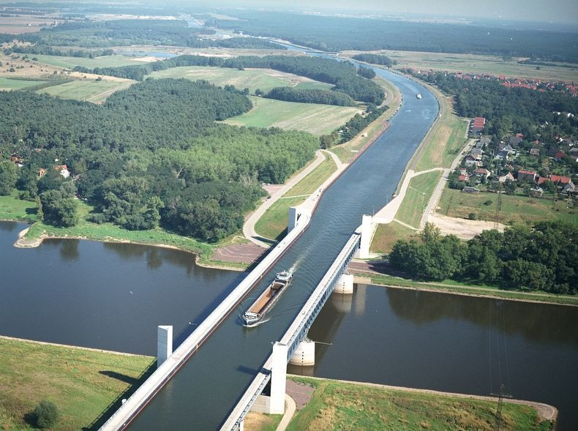
EL FUTRO YA PASó
Nos Queda ser Inteligentes

